Slide 1
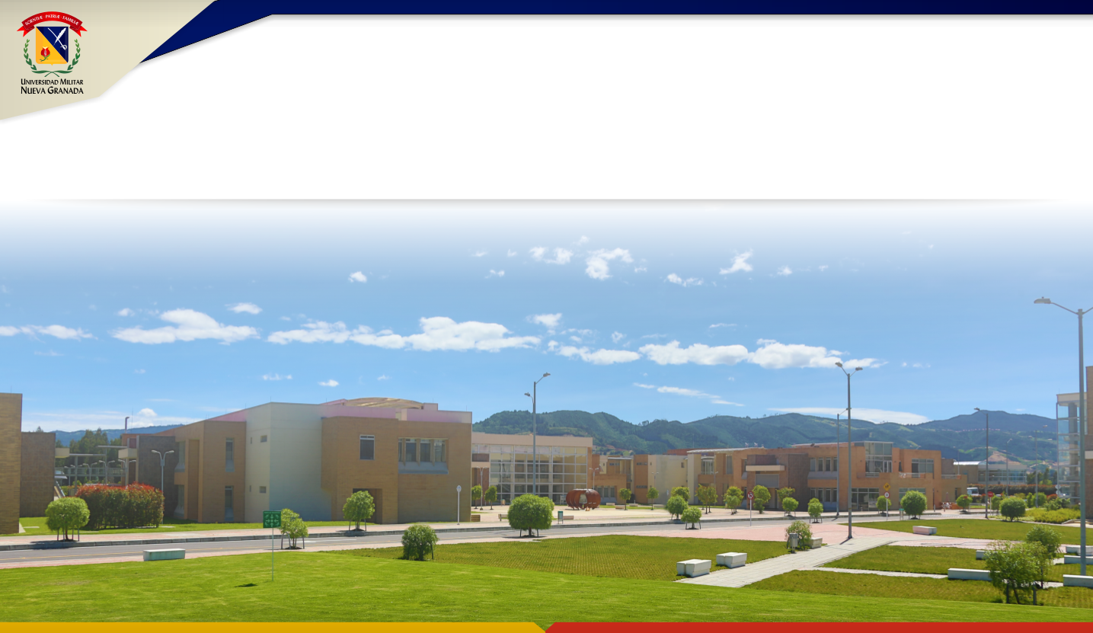
TIMER STM32F7xx

Slide 2

TIMER STM32F7xx
BÁSICOS
Generar una base de tiempo
Tienen una interrupción asociada.
En resumen, sirven solo para medir tiempo.
*DocID027590 Rev 4 PÁG. 16
Notes:
Para la STM el numero de bits es 12

Slide 3
TIMER STM32F7xx
GP
Generar una base de tiempo
Tienen una interrupción asociada.
Tienen conexión con pines externos: PWM
Nos sirven para trabajar servomotores o circuitos de potencia.
*DocID027590 Rev 4 PÁG. 16
Notes:
Para la STM el numero de bits es 12

Slide 4
TIMER STM32F7xx
Avanzados
Casi lo mismo que los GP, pero cuentan con algo llamado salida complementaria. Útil para aplicaciones de control y movimiento de servos.
*DocID027590 Rev 4 PÁG. 16
Notes:
Para la STM el numero de bits es 12

Slide 5
TIMER STM32F7xx
Advanced
General
Basic
Dependemos de la frecuencia de reloj en RCC, así como de un Prescaler.
En resumen, un timer es un contador que respeta una base de tiempo.
Empezamos con estos modos de configuración:
Contador (Ascendente o descendente)
PWM
*DocID027590 Rev 4 PÁG. 16
Notes:
Para la STM el numero de bits es 12

Slide 6
TIMER STM32F7xx
Clock
PSC
16 bit
ARR
16-32 bit
Notes:
Para la STM el numero de bits es 12

Slide 7
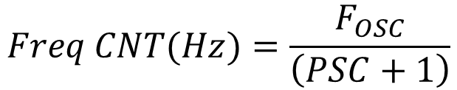
TIMER STM32F7xx
$$Freq CNT(Hz)=\frac{F_{OSC}}{\left(PSC+1\right)}$$
Notes:
Para la STM el numero de bits es 12

Slide 8
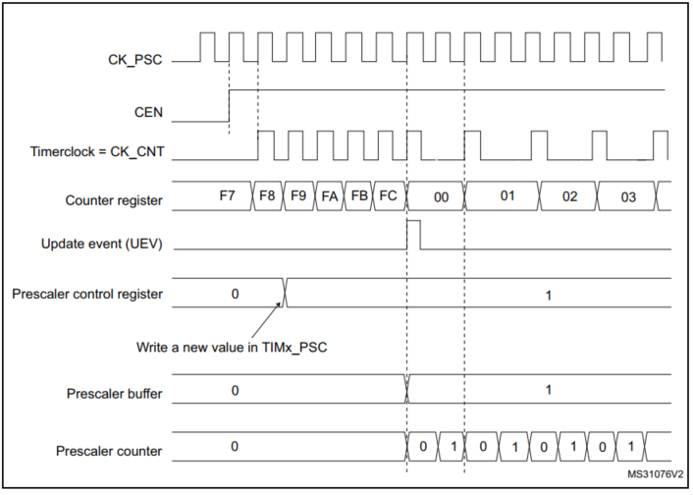
TIMER STM32F7xx
Cómo funciona??
Vamos a ver un diagrama de tiempos.
Notes:
Para la STM el numero de bits es 12

Slide 9
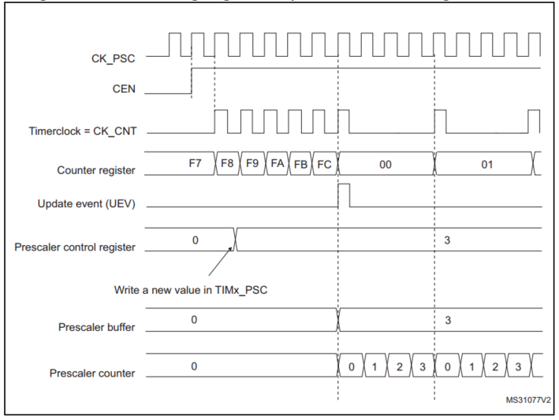
TIMER STM32F7xx
PSC cada 4 cuenta 1, y se puede cambiar “on the fly”.
Notes:
Para la STM el numero de bits es 12

Slide 10
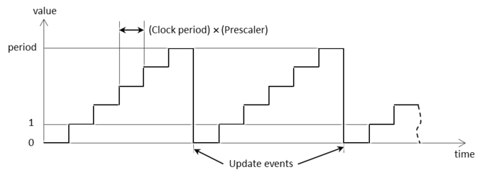
TIMER STM32F7xx
CLK * PSC
ARR
CNT
Notes:
Para la STM el numero de bits es 12

Slide 11
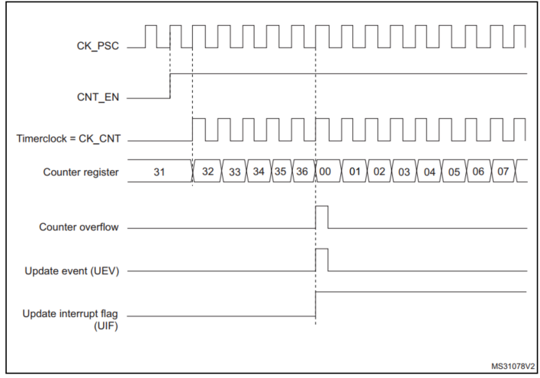
TIMER STM32F7xx
YO MANDO EN LA IRQ!!
ARR=36
Notes:
Para la STM el numero de bits es 12

Slide 12
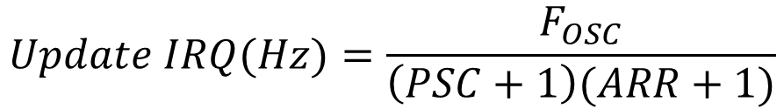
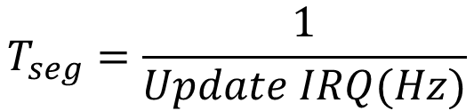
TIMER STM32F7xx
$$Freq CNT(Hz)=\frac{F_{OSC}}{\left(PSC+1\right)}$$
$$Update IRQ(Hz)=\frac{F_{OSC}}{\left(PSC+1\right)(ARR+1)}$$
$$T_{seg}=\frac{1}{Update IRQ(Hz)}$$
Notes:
Para la STM el numero de bits es 12

Slide 13
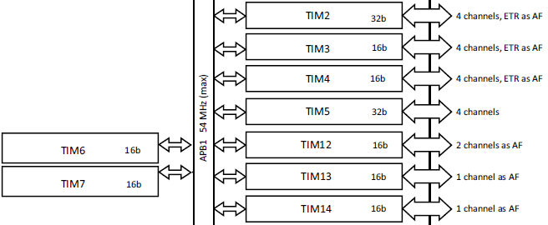
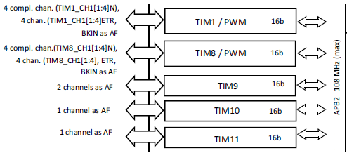
TIMER STM32F7xx
*DocID027590 Rev 4 PÁG. 16
Notes:
Para la STM el numero de bits es 12

Slide 14
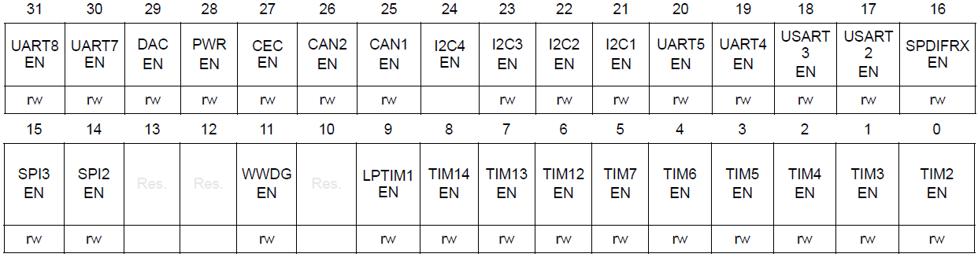
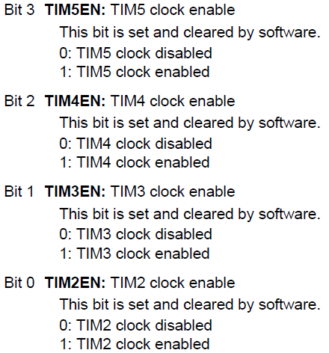
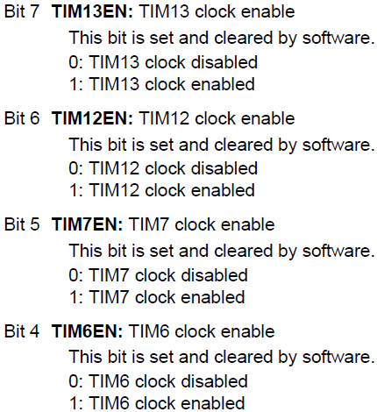
TIMER STM32F7xx
RCC APB1 Peripheral Clock Enable Register (RCC_APB1ENR)
*RM0385 PÁG. 162
Notes:
Para la STM el numero de bits es 12

Slide 15
TIMER STM32F7xx
Prescaler (TIMx_PSC)
*RM0385 PÁG. 689
Notes:
Para la STM el numero de bits es 12

Slide 16
TIMER STM32F7xx
Auto-Reload Register (TIMx_ARR) (16bits):
*RM0385 PÁG. 689
Notes:
Para la STM el numero de bits es 12

Slide 17
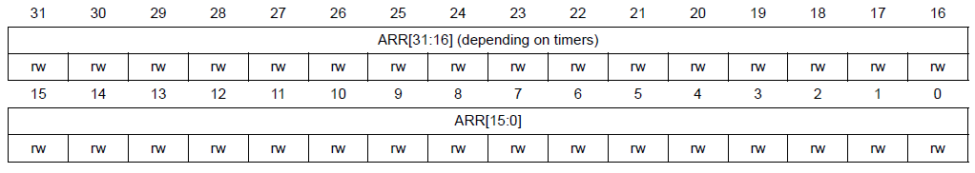
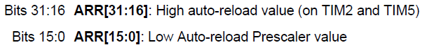
TIMER STM32F7xx
Auto-Reload Register (TIMx_ARR) (32bits):
*RM0385 PÁG. 766
Notes:
Para la STM el numero de bits es 12

Slide 18
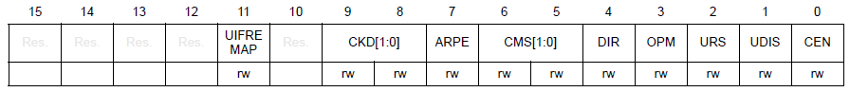
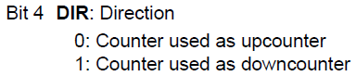
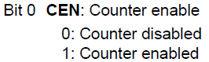
TIMER STM32F7xx
Control register 1 (TIMx_CR1):
*RM0385 PÁG. 668
Notes:
Para la STM el numero de bits es 12

Slide 19
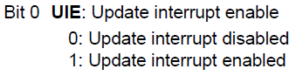
TIMER STM32F7xx
DMA/interrupt enable register (TIMx_DIER)
*RM0385 PÁG. 674
Notes:
Para la STM el numero de bits es 12

Slide 20
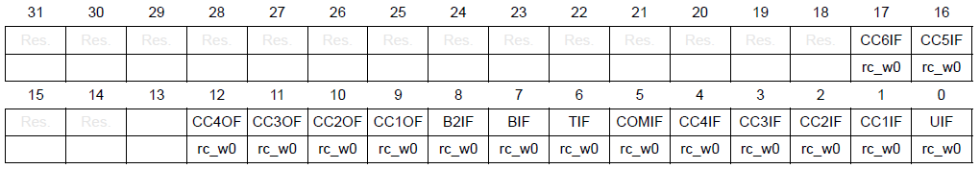
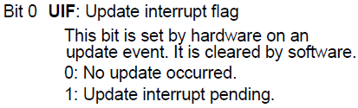
TIMER STM32F7xx
Status register (TIMx_SR)
*RM0385 PÁG. 676
Notes:
Para la STM el numero de bits es 12

Slide 21
EJEMPLO –TIMER
#include <stdio.h>
#include "STM32F7xx.h"
int main(){
//Config Timer
RCC->APB1ENR |=
TIM5->PSC = ; // Prescalar Value
TIM5->ARR = ; // Auto Reload Register value
TIM5->DIER |= ; //Enable IRQ on update
TIM5->CR1 |= ; // Enable Counting
NVIC_EnableIRQ(TIM5_IRQn); // Enable IRQ for TIM5 in NVIC
while(true){
}
}

Slide 22
EJEMPLO –TIMER
#include <stdio.h>
#include "STM32F7xx.h"
extern "C"
{
void TIM5_IRQHandler(void){ // Interrupción Timer
TIM5->SR & =~ (1<<0); // Clear IRQ flag in TIM5
GPIOD->ODR =~ GPIOD->ODR;
}

Slide 23
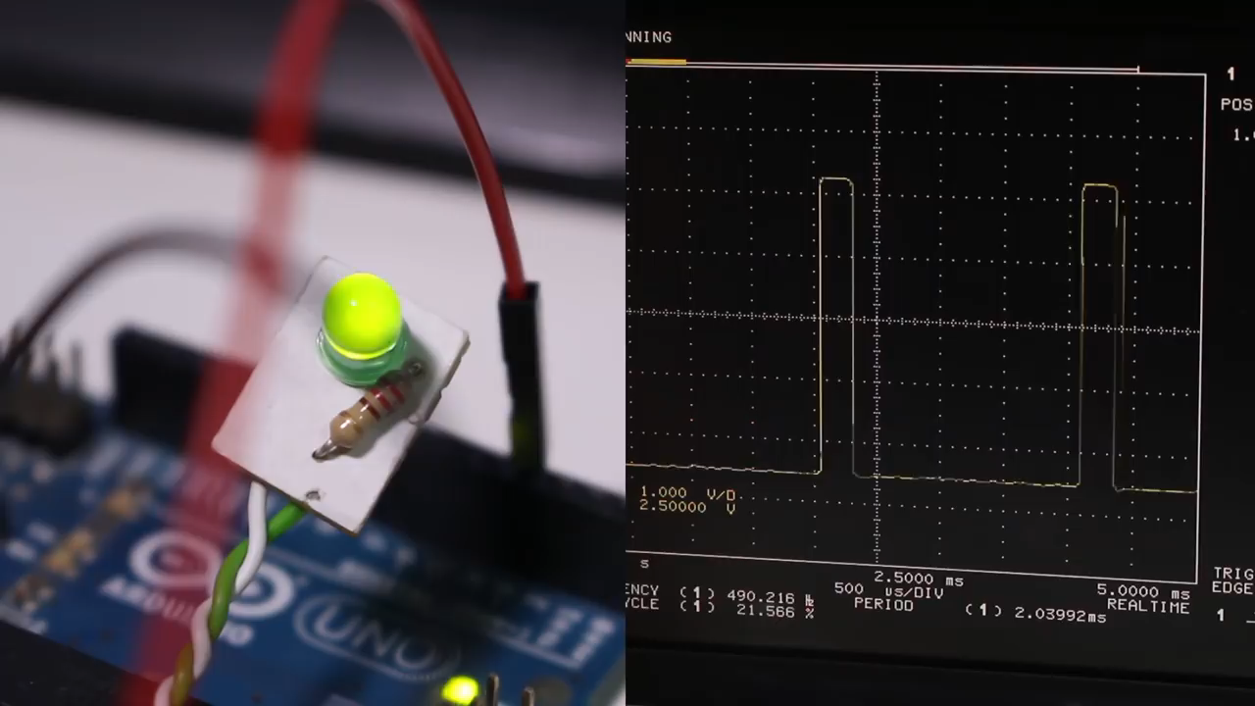
PWM STM32F7
PWM MODE:
Una modulación por ancho de pulso (PWM) se caracteriza por una señal que tiene una frecuencia determinada, la cual se compone por un tiempo en alto (duty cycle) y/o un tiempo en bajo.
Periodo = 1/f
T_On = Periodo * DC
T_Off = (Periodo – T_On)
Notes:
Para la STM el numero de bits es 12

Slide 24
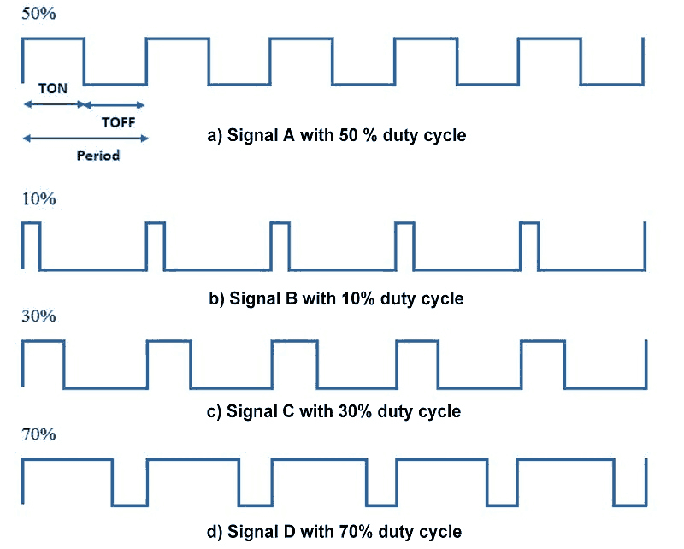

Slide 25
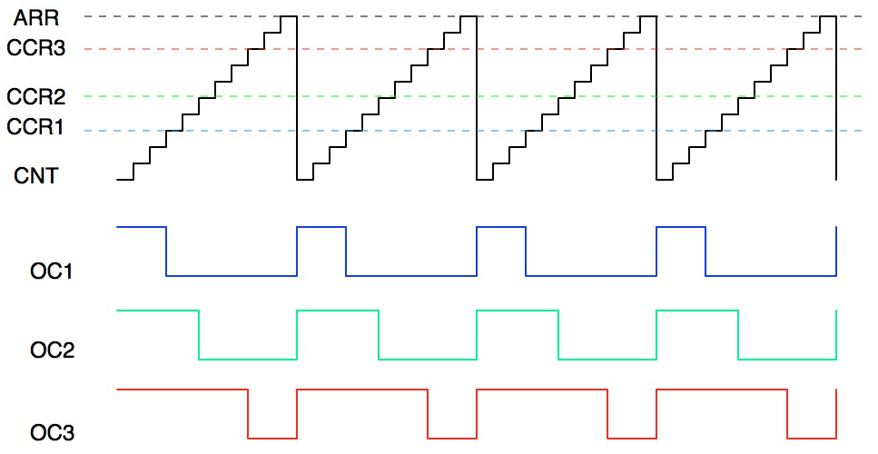
PWM STM32F7
PWM MODE:
Time
PWM 1
PWM 2
PWM 3
Notes:
Para la STM el numero de bits es 12

Slide 26
PWM STM32F7
PWM MODE:
Time
PWM 1
PWM 2
PWM 3
Notes:
Para la STM el numero de bits es 12

Slide 27
PWM STM32F7
PWM MODE:
Time
PWM 1
PWM 2
PWM 3
Notes:
Para la STM el numero de bits es 12

Slide 28
PWM STM32F7
*DocID027590 Rev 4 PÁG. 16
Notes:
Para la STM el numero de bits es 12

Slide 29
PWM STM32F7
RCC APB1 Peripheral Clock Enable Register (RCC_APB1ENR)
*RM0385 PÁG. 162
Notes:
Para la STM el numero de bits es 12

Slide 30
PWM STM32F7
Prescaler (TIMx_PSC)
*RM0385 PÁG. 689
Notes:
Para la STM el numero de bits es 12

Slide 31
PWM STM32F7
Auto-Reload Register (TIMx_ARR) (16bits):
*RM0385 PÁG. 689
Notes:
Para la STM el numero de bits es 12

Slide 32
PWM STM32F7
DMA/interrupt enable register (TIMx_DIER)
*RM0385 PÁG. 674
Notes:
Para la STM el numero de bits es 12

Slide 33
PWM STM32F7
DMA/event generation register (TIMx_EGR)
*RM0385 PÁG. 674
Notes:
Para la STM el numero de bits es 12

Slide 34
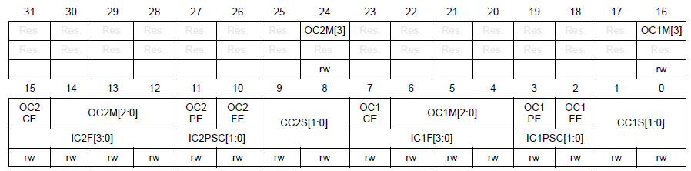
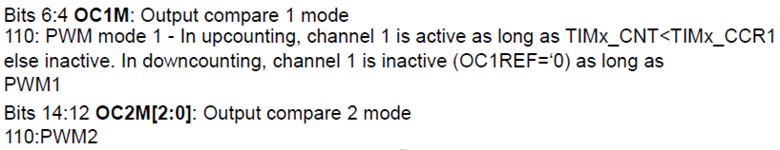
PWM STM32F7
Capture/compare mode register 1 (TIMx_CCMR1)
*RM0385 PÁG. 679
Notes:
Para la STM el numero de bits es 12

Slide 35
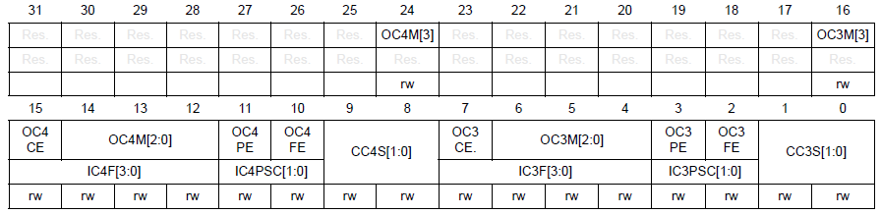
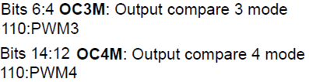
PWM STM32F7
Capture/compare mode register 1 (TIMx_CCMR2)
*RM0385 PÁG. 683
Notes:
Para la STM el numero de bits es 12

Slide 36
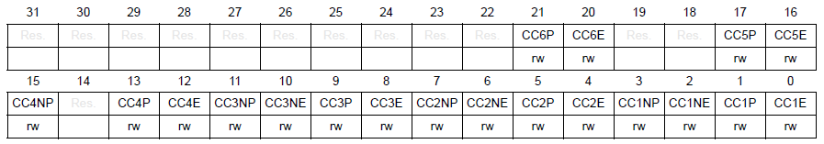
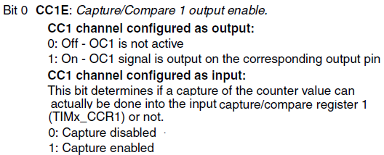
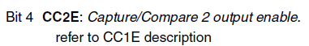
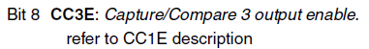
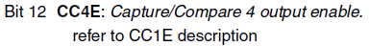
PWM STM32F7
Capture/compare enable register (TIMx_CCER)
*RM0385 PÁG. 685
Notes:
Para la STM el numero de bits es 12

Slide 37
PWM STM32F7
Control register 1 (TIMx_CR1):
*RM0385 PÁG. 668
Notes:
Para la STM el numero de bits es 12

Slide 38

PWM STM32F7
Capture/compare register 1 (TIMx_CCR1)
PWM 1
Duty Cycle$=\frac{TIMx_CCRx}{TIMx_ARR}$
*RM0385 PÁG. 690
Notes:
Para la STM el numero de bits es 12

Slide 39
PWM STM32F7
Capture/compare register 2 (TIMx_CCR2)
PWM 2
Duty Cycle$=\frac{TIMx_CCRx}{TIMx_ARR}$
*RM0385 PÁG. 691
Notes:
Para la STM el numero de bits es 12

Slide 40
PWM STM32F7
Capture/compare register 3 (TIMx_CCR3)
PWM 3
Duty Cycle$=\frac{TIMx_CCRx}{TIMx_ARR}$
*RM0385 PÁG. 691
Notes:
Para la STM el numero de bits es 12

Slide 41
PWM STM32F7
Capture/compare register 4 (TIMx_CCR4)
PWM 4
Duty Cycle$=\frac{TIMx_CCRx}{TIMx_ARR}$
*RM0385 PÁG. 692
Notes:
Para la STM el numero de bits es 12

Slide 42
EJEMPLO –PWM
#include <stdio.h>
#include "STM32F7xx.h“
int main(){
//Config Timer
RCC->APB1ENR|=0X8; //Prender Timer 5
TIM5->ARR=1000; //ARR
TIM5->PSC=319; //PSC Para tener f deseada
TIM5->DIER|=0X1; //Habilitar interrupción
TIM5->EGR|=0X1; //Reinicio del conteo
TIM5->CCMR1|=0X60; //Modo PWM Tim5 CH1 - Como salida 00 en CC1S
TIM5->CCER|=0X1; //Habilitar salida de los canales
TIM5->CR1|=0X1; //Habilitar conteo
NVIC_EnableIRQ(TIM5_IRQn); //Por si queremos la interrupción
while(1){
TIM5->CCR1=500;
}
}

Slide 43
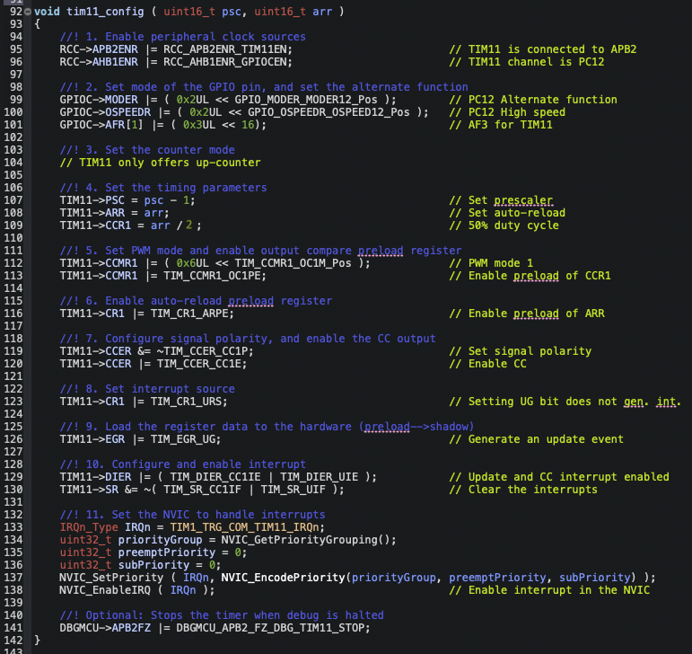

Slide 44
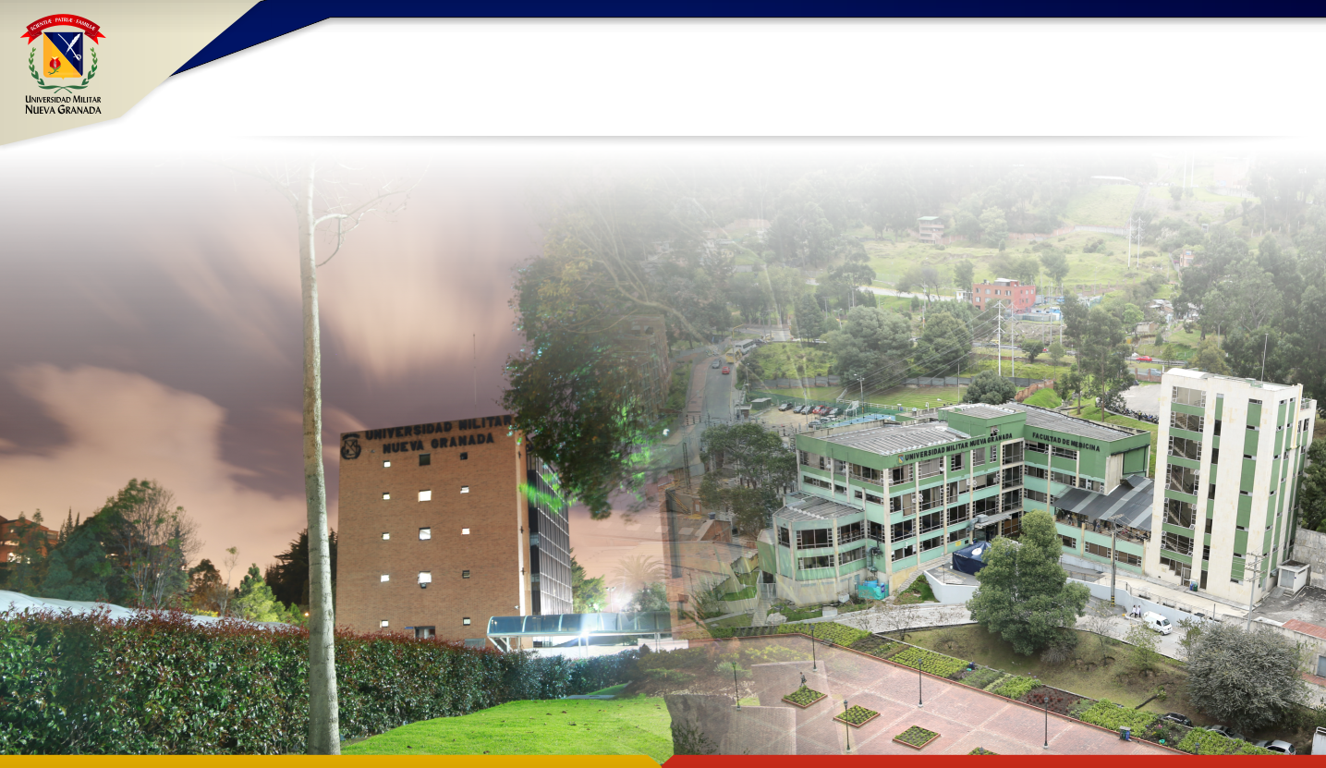
G R A C I A S

